Slide 1


ỦY BAN NHÂN DÂN QUẬN LONG BIÊN
TRƯỜNG TIỂU HỌC ĐÔ THỊ VIỆT HƯNG
BÀI GIẢNG ĐIỆN TỬ
KHỐI 3
MÔN
HOẠT ĐỘNG TRẢI NGHIỆM

Slide 2


Slide 3





GV ĐIỀN Ở ĐÂY
GV ĐIỀN Ở ĐÂY

Slide 4
Phần nhận xét
hoạt động tuần …
GV ĐIỀN Ở ĐÂY
GV ĐIỀN Ở ĐÂY

Slide 5






Lớp trưởng báo cáo kết quả học tập của lớp trong tuần
Các tổ trưởng báo cáo kết quả hoạt động trong tuần của tổ
Phần làm việc của
ban cán sự lớp

Slide 6

Ưu điểm:
GV ĐIỀN Ở ĐÂY
GV ĐIỀN Ở ĐÂY

Slide 7

Hạn chế:
GV ĐIỀN Ở ĐÂY
GV ĐIỀN Ở ĐÂY

Slide 8
Góc
tuyên dương
Hoa chăm chỉ
Hoa chăm chỉ

Slide 9


PHƯƠNG HƯỚNG HOẠT ĐỘNG TUẦN …
…..

Slide 10

Chúc mừng sinh nhật Tháng …
….
….

Slide 11


Slide 12

TIME LIMIT:
5 minutes
Chia sẻ những việc em đã làm để tiết kiệm điện nước.

Slide 13
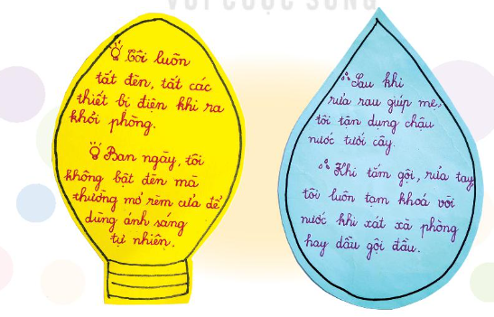
- Viết những việc đã làm để tiết kiệm điện nước.
- Cùng trưng bày và cử đại diện nhóm trình bày.

Slide 14





TRÌNH BÀY TRƯỚC LỚP

Slide 15


Nếu thực hiện thường xuyên, tiết kiệm điện, nước sẽ là một thói quen tốt của em.

Slide 16
TIME LIMIT:
5 minutes
Chia sẻ kinh nghiệm sử dụng thiết bị điện, nước đúng cách để tiết kiệm cho gia đình

Slide 17



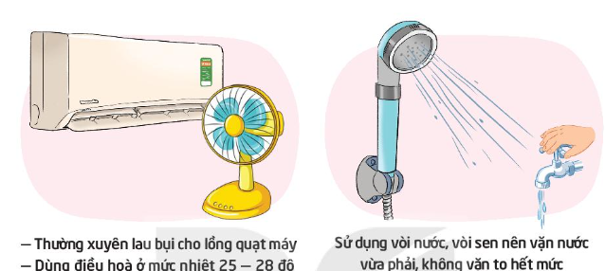
Thảo luận nhóm 4
Mỗi nhóm lựa chọn trình bày về một hoặc một số thiết bị điện, nước, cách dùng, các mẹo giảm tốn điện, nước.

Slide 18
CÙNG CHIA SẺ TRƯỚC LỚP

Slide 19
Cần đọc kĩ hướng dẫn sử dụng các thiết bị để có thể tiết kiệm được điện, nước nhiều nhất.

Slide 20





